Slide 1
NOM Prénom Classe
Oral DE STAGE
Décembre 2023
Nom de l’ENTREPRISE
Stage du ………………. au ………………..

Slide 2
Sommaire
Introduction
Avant le stage
Présentation de l’entreprise
Les salariés
Les activités de l’entreprise
Description d’un parcours
Mon stage
Mon projet d’orientation
Conclusion

Slide 3
Introduction
Présentation à faire en anglais.

Slide 4
Avant le stage
Vous expliquerez comment vous avez fait pour trouver votre stage

Slide 5
Présentation de l’entreprise
Plan
Adresse

Slide 6
Présentation de l’entreprise
Chef d’entreprise
Création
Forme juridique
Horaires
Activité principale
Taille de l’entreprise

Slide 7
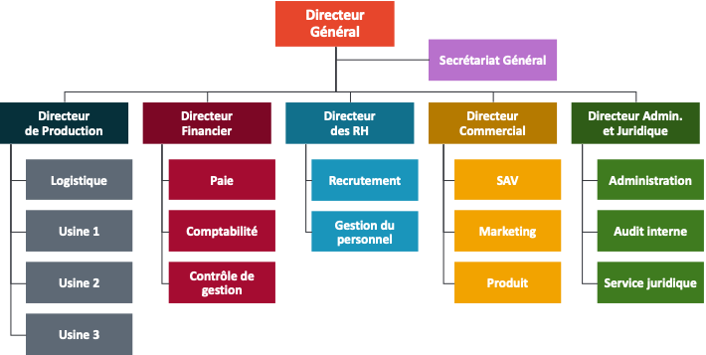
Les salariés

Slide 8
Les activités de l’entreprise.
Activité 1 + illustration

Slide 9
Les activités de l’entreprise.
Activité 2 + illustration

Slide 10
Les activités de l’entreprise.
Activité 3 + illustration

Slide 11
Description d’un parcours
Après avoir choisi un métier vous expliquerez en quoi il consiste.
Les études/formations/diplômes qu’il faut pour exercer ce métier.

Slide 12
Mon Stage
Ce que j’ai fait pendant mon stage
-
-
-
Ce que vous avez apprécié
Ce que vous n’avez pas apprécié

Slide 13
Mon projet d’orientation
Etudes
Diplômes
Filière
Etablissements possibles

Slide 14
Conclusion
DIAPOSITIVE
DE
FIN DE PRESENTATION

